Slide 1
Физика в спорте

Slide 2
эпиграф
Наука – это спорт,
гимнастика ума,
доставляющая мне удовольствие.
Альберт Эйнштейн

Slide 3
Наша задача – узнать:
Какова связь между спортом и физикой?
Как развитие физической науки влияет на совершенствование спортивных достижений?

Slide 4
Citius,
Altius,
Fortius

Slide 16
«Дракон кусает свой хвост»
Участники выстраиваются паровозиком, крепко держась за талию соседа. Возглавляющий эту цепочку – Голова Дракона, замыкающий - Хвост. Голова должна догнать свой хвост. Руки не расцеплять.
Цель: стимулирование физических и эмоциональных процессов, настройка на активную работу.
С какими физическими величинами, понятиями связанна данная игра?

Slide 17
Броуновское движение
Все участники – атомы. По команде они начинают двигаться. По сигналу быстро образуют химическое соединение с названным числом атомов.

Slide 18
«Танцетерапия»
Все участники выстраиваются в линию паровозиком. Стоящий в голове паровоза под музыку движется и танцует. Все участники повторяют движения за ним, стараясь это делать синхронно и не размыкая «состава паровоза». Участники держат друг друга за талию.

Slide 19
«Шанхайцы».
Все участники берутся за руки. И не спеша и не причиняя друг другу вреда, запутываются. Руки не отпускать и не расцепляться.
Найдите применение законов физики в этой игре.

Slide 20
«Электроцепь»
Все игроки команды садятся в круг, замыкают цепь руками и ногами. По команде «Ток пускаем» - всем надо одновременно встать.
Побеждает команда, которая быстрее всех сделала и не упала.

Slide 21
А теперь, загадки.

Slide 22
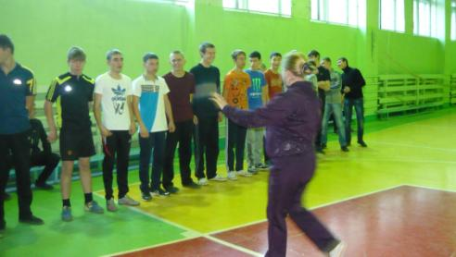
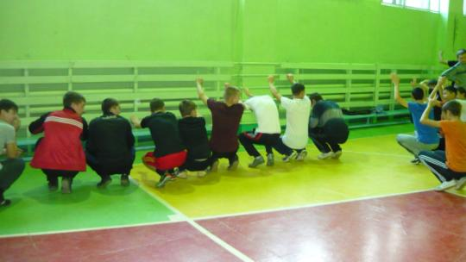

Slide 23
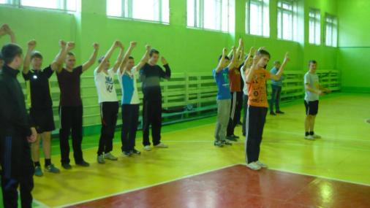
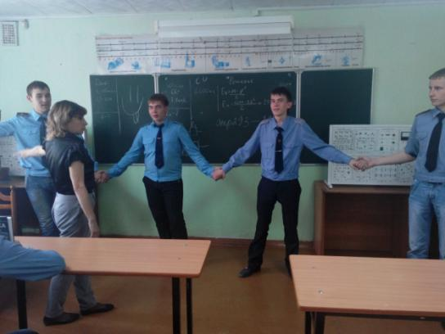
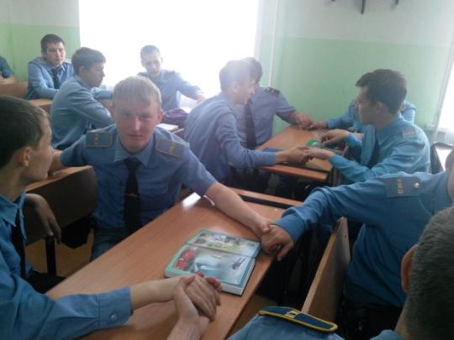

Slide 24
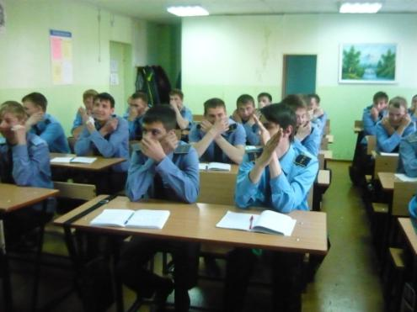
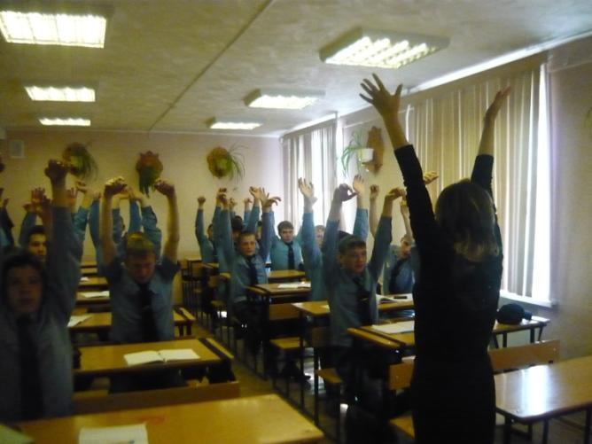

Slide 25
Вывод:
«Спорт без науки и, в частности, без физики бессилен».

Slide 26
«Строй свое здоровье словно дом,
Совершенствуй мысли и движенья.
Остановка даже на мгновенье,
Станет вам забвеньем и концом».

Slide 27
Спасибо за внимание!

